Slide 1

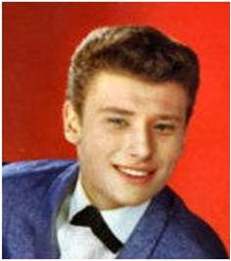
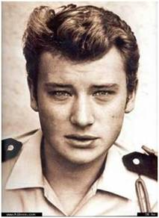
Rester Vivant
3
Seul
Une lettre à l’enfant que j’était

Slide 2

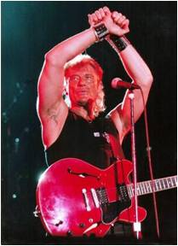

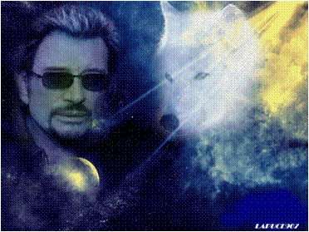

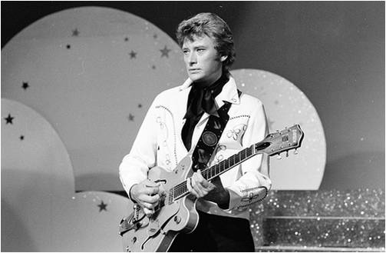

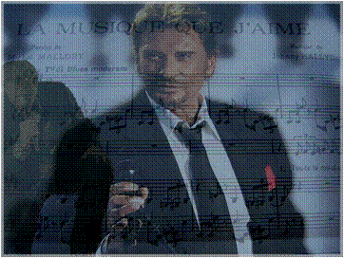
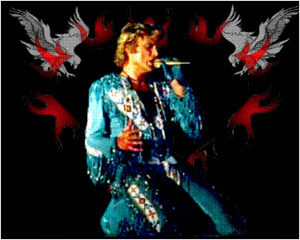


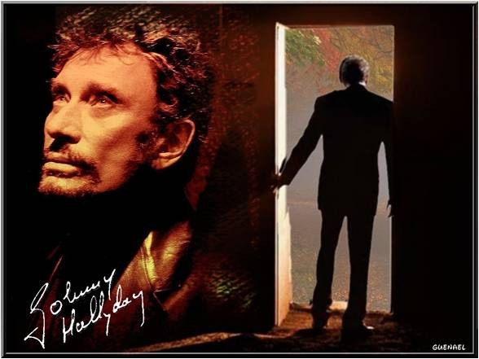



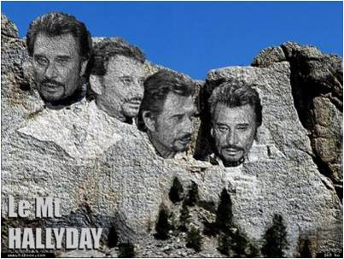

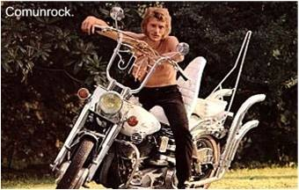


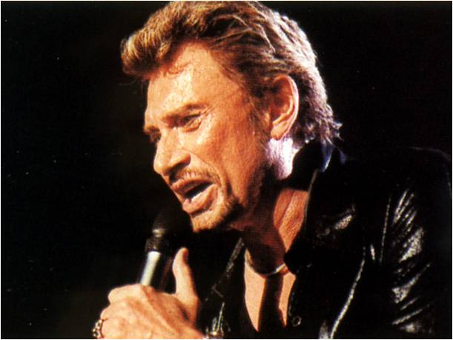
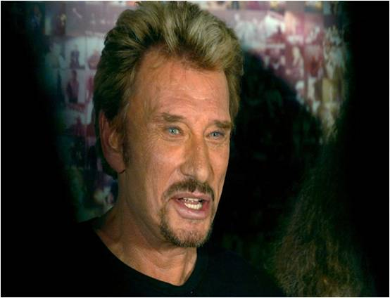
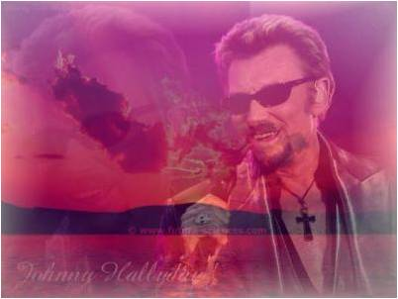


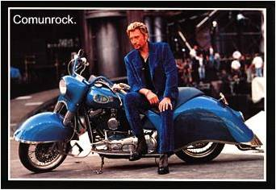

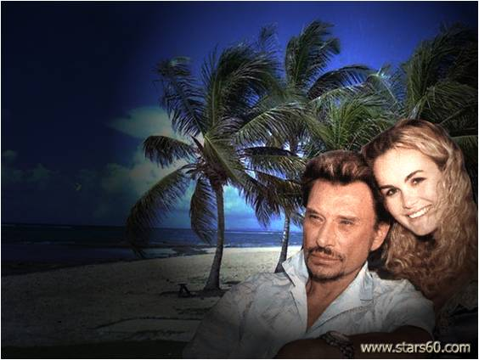



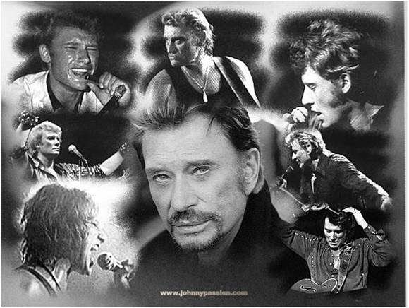


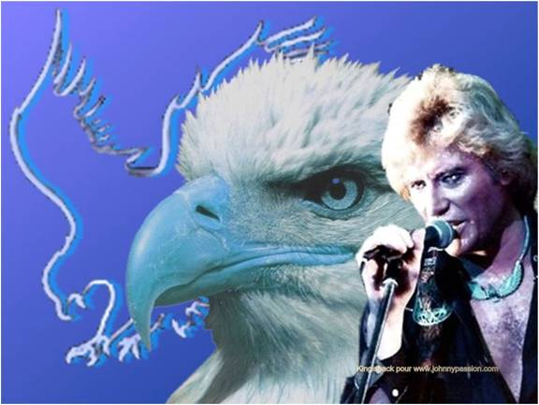
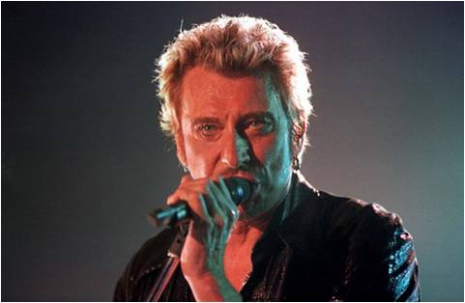





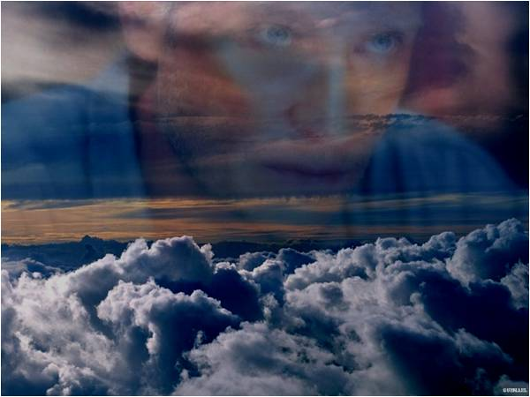
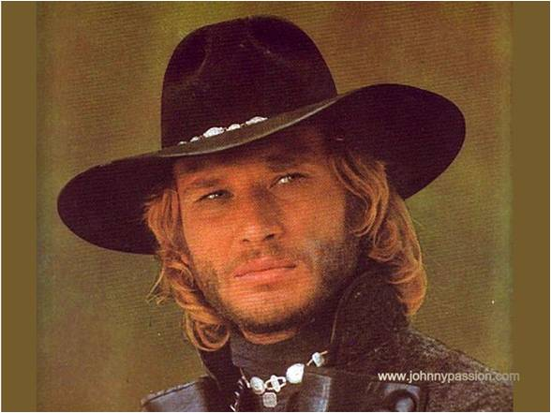
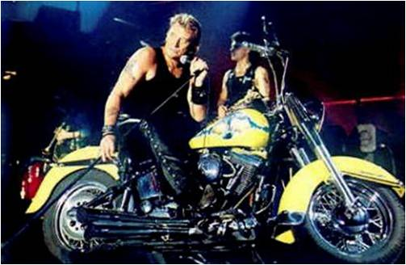
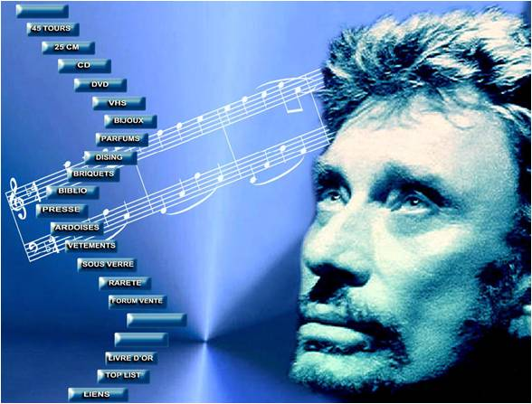
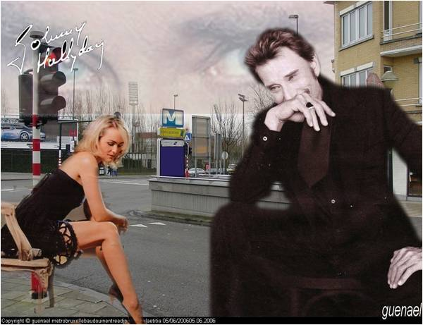


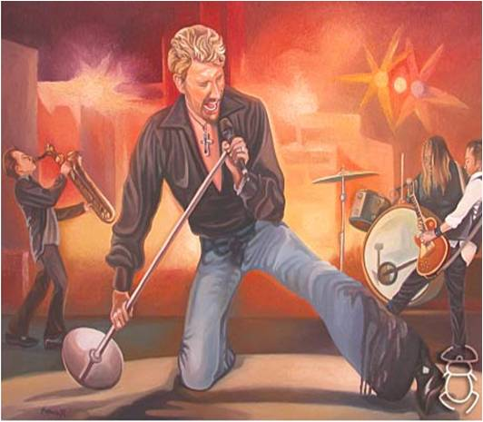


Seul
S’endormir seul
Quand le pire vous a pris le meilleur
Seul
Arriver seul
Au bout du chemin
Sans avoir peur des lendemains
SEUL
Seul
Prier tout seul
Et chercher la flamme qui brûle en soi
Seul
Avancer seul
Vers un futur qu’on ne connaît pas
Seul
S’endormir seul
En gardant une place auprès de soi
Seul
Respirer seul
Sentir les battements de son cœur
Ne rien demander de plus
Se laisser porter par le temps
Oser regarder devant soi, malgré tout
Trouver le courage qui vous manque
Regarder tomber la pluie
Écouter le souffle du vent
Accepter de ne pas comprendre le pourquoi des choses
Devoir continuer à vivre comme avant
Et s’endormir seul
Et s’endormir seul

Slide 3

Une lettre à l’enfant que j’ étais
Où simplement, je lui dirais
Sache reconnaître l’amour à temps
Tu ne le croiseras pas souvent
Une lettre à l’enfant que j’étais
Où noir sur blanc, je lui dirais
Dans tout ce que tu feras, sois vrai
Reste fidele à qui tu es
Une lettre à l’enfant que j’ étais
Où simplement, je lui dirais
Sache reconnaître l’amour à temps
Tu ne le croiseras pas souvent
Une lettre à l’enfant que j’étais
Où noir sur blanc, je lui dirais
Choisis tes rêves avec précaution
Tu sais ,ils se réaliseront
Une lettre à l’enfant que j’ étais
Où simplement, je lui dirais
Ne négocie pas ta dignité
Tu ne pourras la racheter
Une lettre à l’enfant que j’étais
Où noir sur blanc, je lui dirais
Dans tout ce que tu feras, sois vrai
Reste fidèle à qui tu es
Une lettre à l’enfant que j’étais
On a tous un rendez-vous, un destin à l’identique
Un soleil entre chien et loup pour nous donner la réplique
Au bout d’une ligne de fuite ou plus rien ne sert de mentir
Avant que la nuit ne s’invite, ce soir, j’ai envie d’écrire
La nuit se déchire à Paris, le quartier de la trinité
Renaît lentement à la vie, efface les ombres du passé
Ici le ciel s’obscurcit, en conclusion, pour tout dire
Sans faux semblants; sans raccourcis, ce soir, j’ai envie d’écrire
Ceci est ton histoire,
ceci est notre histoire
Libre à toi de la croire
Mireille

Slide 4


Je fais partie des 200 créateurs de PPSMANIA, tous bénévoles.
http://ppsmania.fr
Clic gauche pour arrêter

